Slide 1
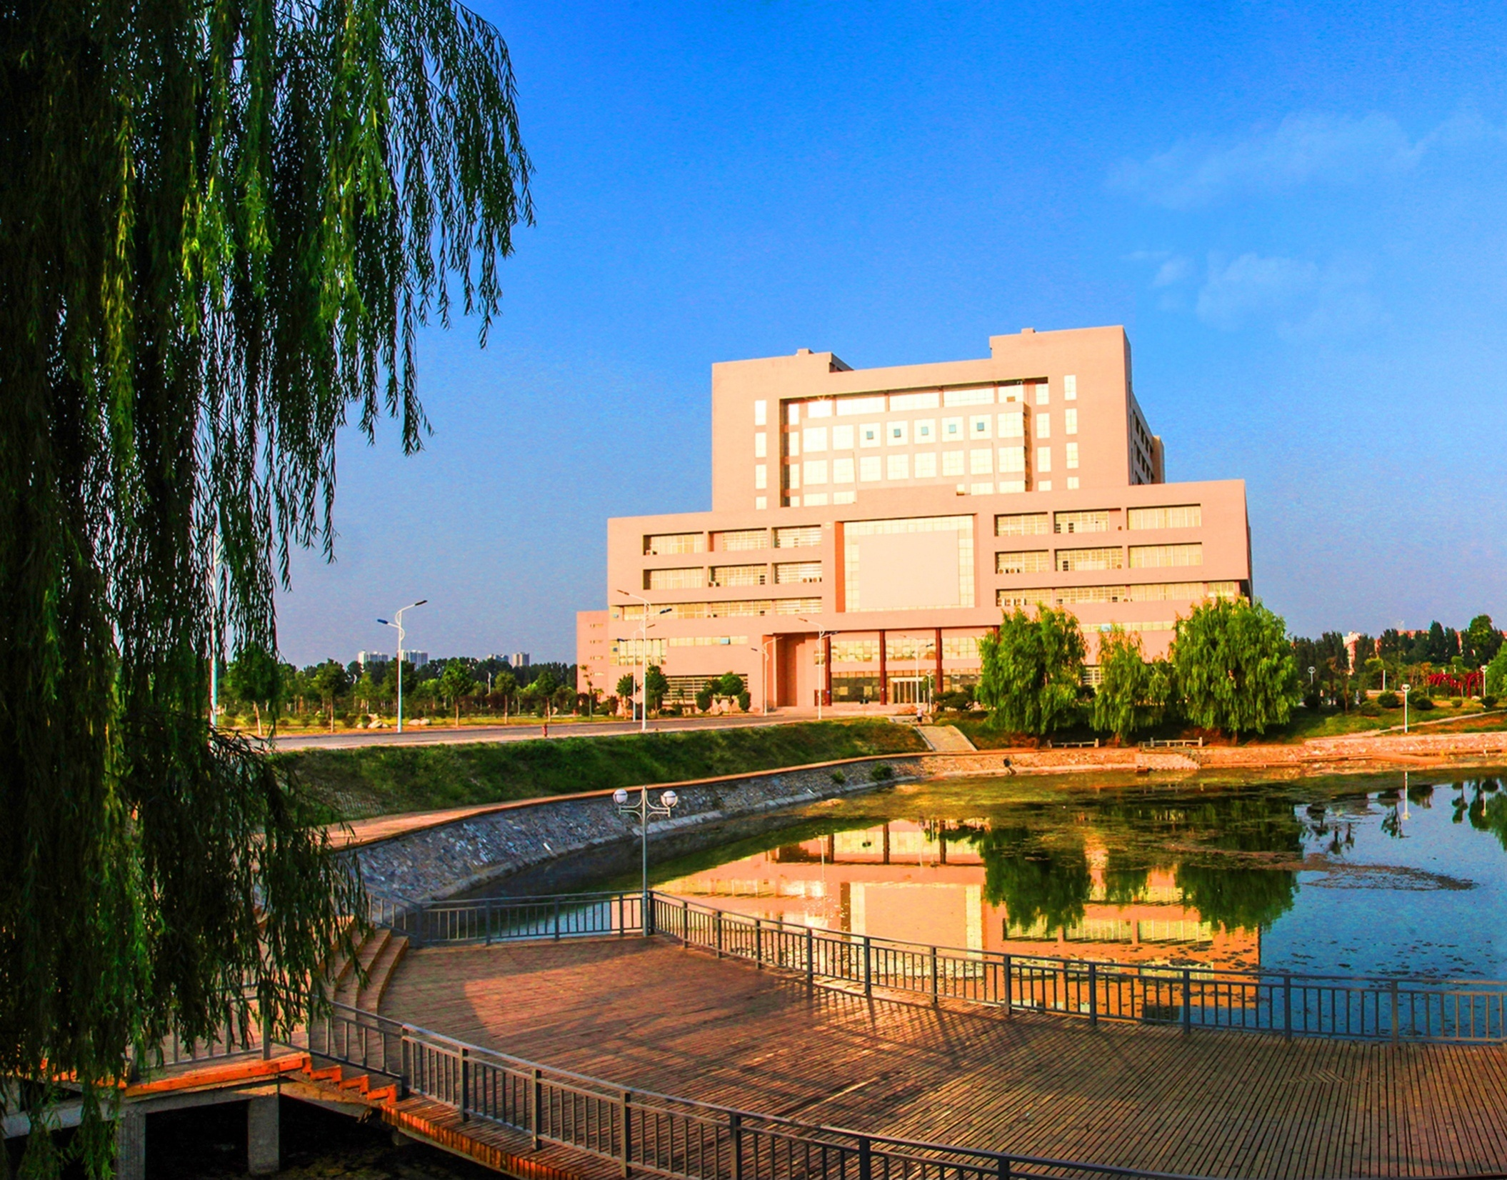
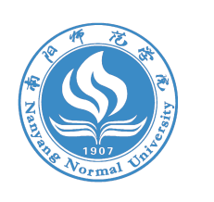
FPS12 2023
汇报人：侯书进

Slide 2
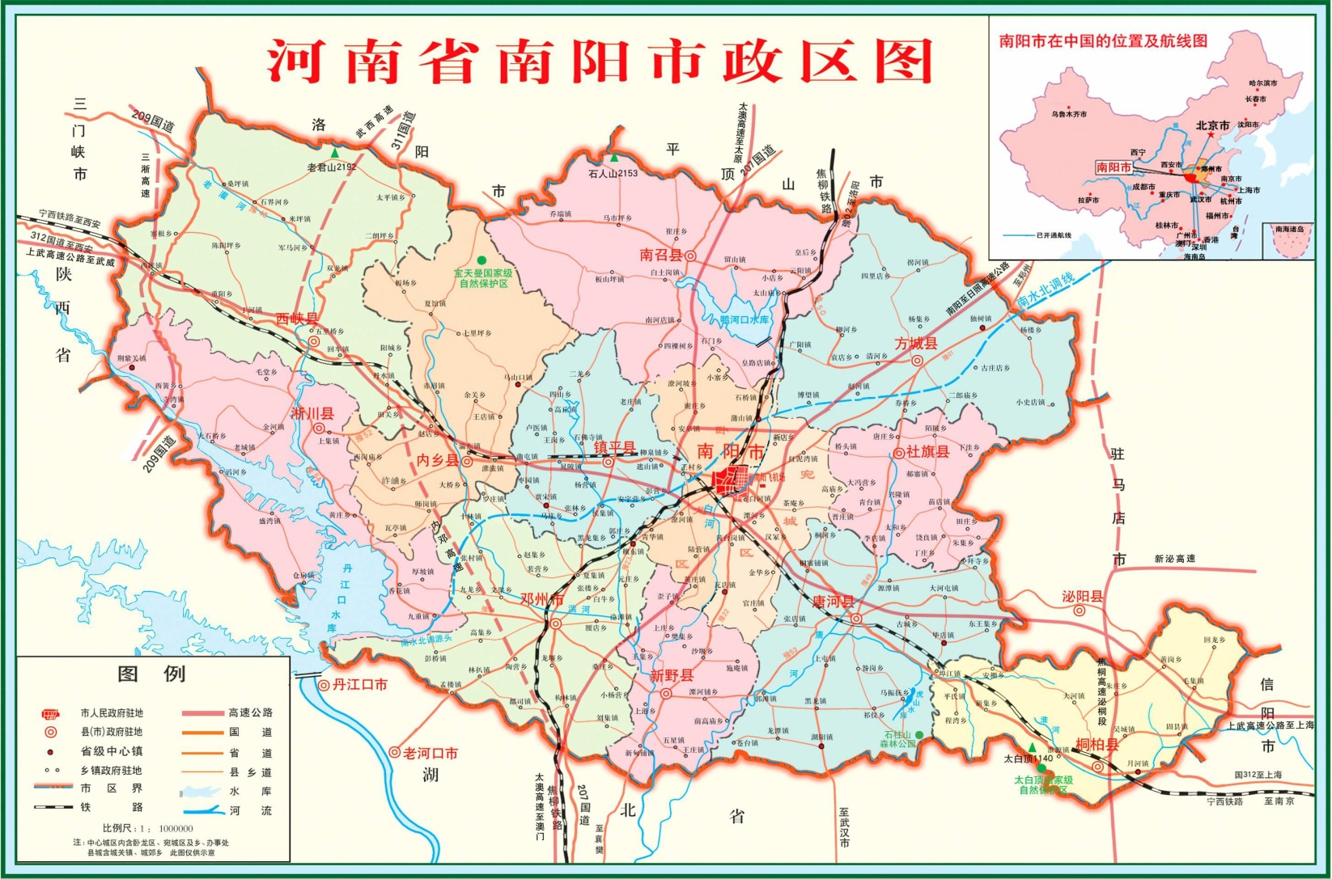
南阳，古称宛，河南省辖市，位于河南省西南部、豫鄂陕三省交界地带，因地处伏牛山以南，汉水以北而得名。南阳是国家历史文化名城，有3000年的建城史，为楚汉文化的发源地。 秦设南阳郡治宛城，西汉时为全国六大都会之一，东汉时期为光武帝刘秀的发迹之地，故有“南都”、“帝乡”之称。
曾孕育出“科圣”张衡、“医圣”张仲景、“商圣” 范蠡、“智圣”诸葛亮、“谋圣”姜子牙等历史名人。
作家 二月河；军事家 彭雪枫； 哲学家 冯友兰 ； 五笔字发明人 王永民。

Slide 3
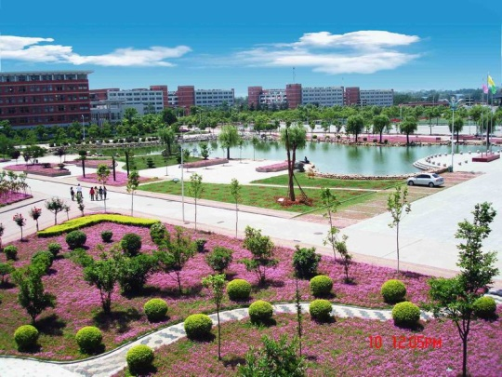
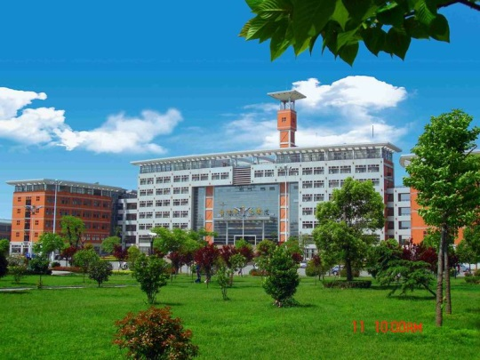
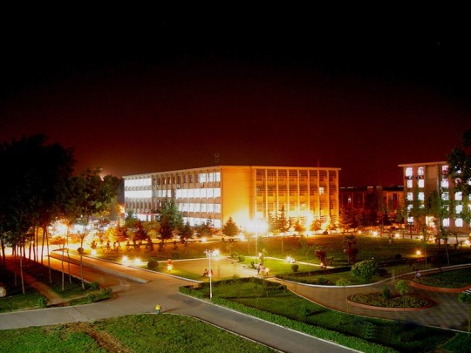
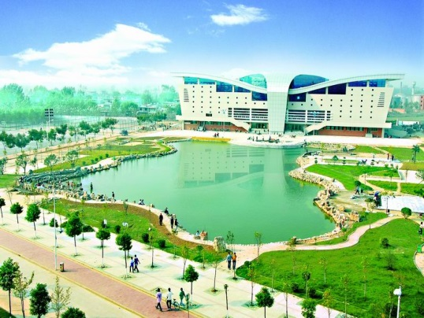
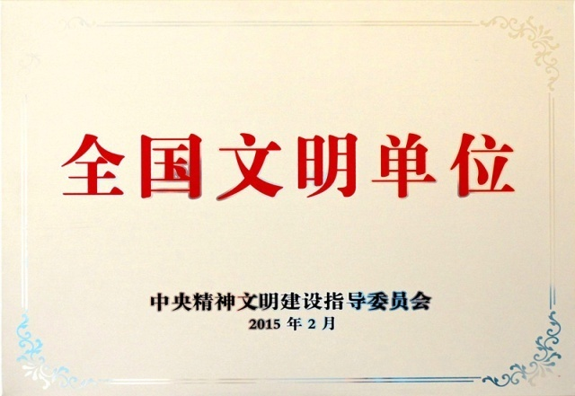
南阳师范学院
南阳师范学院为河南省属普通本科高校，始建于1951年的河南省立南阳师范学校，1958年升格为南阳师范专科学校，2000年升格为南阳师范学院。2011年获批为“服务国家特殊需求人才培养项目-学士学位授予单位开展培养硕士专业学位研究生试点”单位，2016年被确定为河南省示范性应用技术类型本科院校，2017年获批为硕士学位授予单位.学校占地面积2190亩，在校生28000人，教学科研仪器设备总值3.76亿元，现有教职工1604人，其中正高160人，博士410人，专任教师1293人。

Slide 4
南阳师范学院理论物理研究所
南阳师范学院理论物理研究所团队现有成员9人。
天体物理研究方向3人
粒子物理研究方向6人
近年来我校理论物理研究所获批国家自然科学基金8项

Slide 5
诚邀各位专家来南阳
参加FPS12！
诚邀各位才俊来南阳
参加工作！

